Slide 1
Implementation of
SEMO C()MPILER
Kernel
Http://semo.googlecode.com
Jelo Wang

Slide 2

关于与我们
“壳”——条条框框，既有模式，“突”——股肱之力，破壳而出。

Slide 3
4年历程
2008年2月项目启动，到了3月完成一个粗糙的front-end，基于有限自动机+递归下降；
2008年底 完成第一个完整的C语言手工front-end：基于下推自动机+LL；
2009年推翻重来；全新的架构+全新设计，带来了段架构；
2010发布0.3.0，带来了新特性：Lgnoisa AST + SSA、Yorktown分配器、ARMv6+ELF汇编器+动态链接器；以及我们的第一条“Helloworld！”
2012 发布Semo Compiler Kernel文档；
NOW 未完待续；

Slide 4
小小成果
符合C99标准的“预处理”、“词法分析”、“语法语义分析”模块。
高度通用的抽象语法，可描述多种不同类型的高级语言。
具有“SSA”特新的抽象代码。
基于“York-Town”模型的寄存器分配器，高效且设备无关。
支持“stdcall”、“cdecl”、“fastcall”、“armcall”，全面兼容“GCC”、“ARMCC”等主流编译器。
支持“ARMv6体系”的汇编器“Semo Assembler”，可以独立使用。
支持“ARMv6体系”的动态链接器“Semo Dynamic Linker”。
C front-para for JVM back-para，支持JVM，可以将C代码编译为JVM字节码，实现了C的平台无关化。
C front-para for JAVA mid-para，支持C代码到JAVA代码的转换。

Slide 5
SSA + Yorktown Allocator
SSA : was developed by Ron Cytron, Jeanne Ferrante, Barry K. Rosen, Mark N. Wegman, and F. Kenneth Zadeck, researchers at IBM in the 1980s.
Yorktown Allocator : Register Allocation via Graph Coloring.

Slide 6
现在有应用了吗？
在封闭Rtos环境基于动态链接技术实现应用的加载与卸载；

Slide 7

死磕四年是怎么熬过来的？

Slide 8
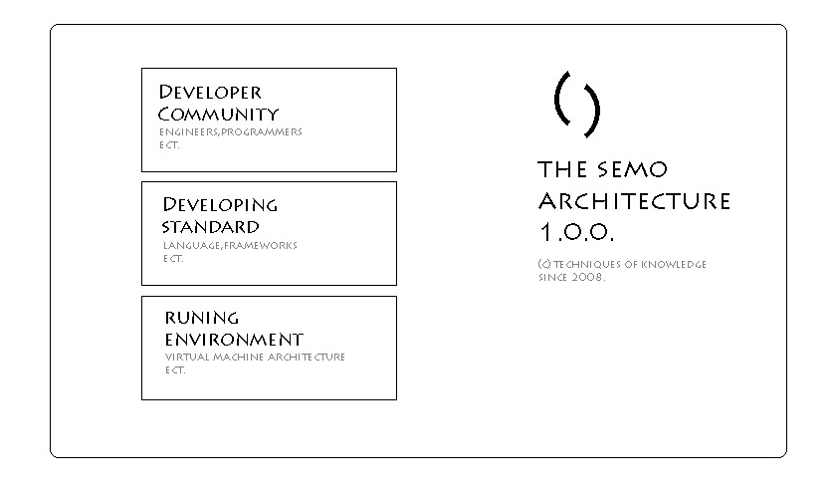
未来规划

Slide 9
Thanks to Our Committers and Friends Best Wish to all who Contributed and Inspired ‘Techniques of Knowledge’ ☺

